Slide 1

муниципальное дошкольное образовательное учреждение
«Детский сад №105 «Мальвина»
г. Волжского Волгоградской области»
ПРОГРАММА
дополнительного образования
«Волшебный песочек»
Возраст детей: 2 – 3 года
Составитель:
воспитатель
высшей квалификационной категории
Павлова Евгения Михайловна

Slide 2
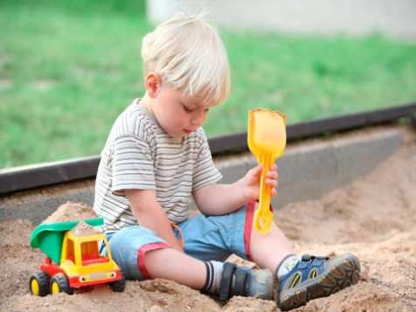

Slide 3
Программа составлена на основе рекомендаций, соответствующих
«Требованиям к содержанию и оформлению
авторских образовательных программ дополнительного образования детей»
утверждённым Приказом Комитета по образованию
Администрации Волгоградской области № 645 от 21.07.2003
Программа рецензирована и рекомендована к использованию в воспитательно- образовательной работе ДОУ заведующим кафедрой психологии и профессиональной деятельности Волгоградского государственного социально- педагогического университета (ВГСПУ) кандидатом педагогических наук доцентом Зотовой Н. Г.
Структура программы
Пояснительная записка
Перспективный план примерных занятий кружка «Волшебный песочек»
Материально-техническое обеспечение
Примерное содержание занятий

Slide 4
Характеристика программы
по возрасту | для раннего дошкольного возраста
по продолжительности реализации | одногодичная
по формам организации образовательного процесса | занятия групповые
по направлению деятельности | игра с кинетическим песком
по способу реализации | творческая (познавательно-эстетическая)
по новизне | авторская
по цели | развитие мелкой моторики рук
по количеству занятий | четыре занятия в месяц

Slide 5
Цель программы:
развитие эмоционально-личностной сферы и мелкой моторики рук у детей младшего дошкольного возраста посредством игры с кинетическим песком
Задачи:
развивать тактильно-кинетическую чувствительность, мелкую моторику рук
развивать творческие способности ребёнка
развивать речь и коммуникативные навыки
создавать условия для психологического и эмоционального благополучия ребёнка снятие мышечной напряжённости

Slide 6
Материально-техническое обеспечение
Песочница (диаметром 1 м.)
Кинетический песок (белый, жёлтый) по 3 кг.
Формочки для песка
Природный материал (шишки, желуди, орехи, нут и др.)
Кукольный театр («Колобок», «Курочка ряба», «Репка», «Теремок»)
Мелкие предметы (пушистые комочки, мелкие пластмассовые игрушки, зубочистки, крупная мозаика, разноцветные камешки, мячики, кукольная посуда, ложки, стеки)
Мягкие игрушки
Самодельные игрушки (зайчики из бутылочек «Актимель», поросята из пластиковых бутылочек, фигурки из картона)
ТСО (магнитофон, ноутбук)

Slide 7
Структура занятий
сюрпризный момент
игра:
на развитие мелкой моторики рук
музыкальная
подвижная
3) мотивация
4) игровые упражнения с кинетическим песком
5) рефлексия

Slide 8
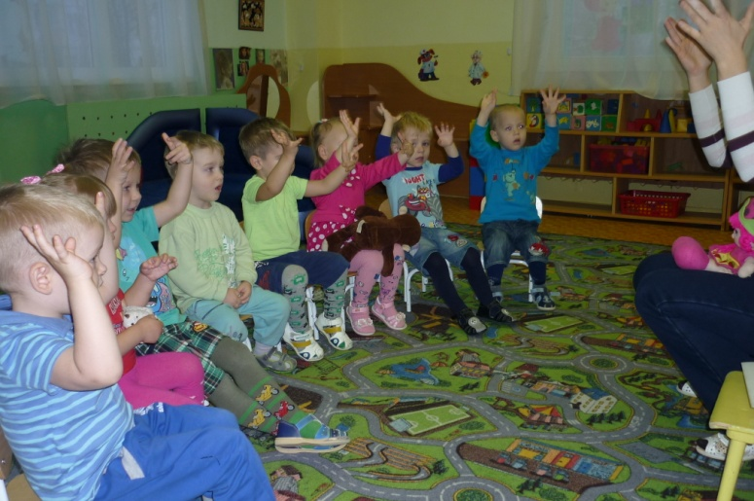
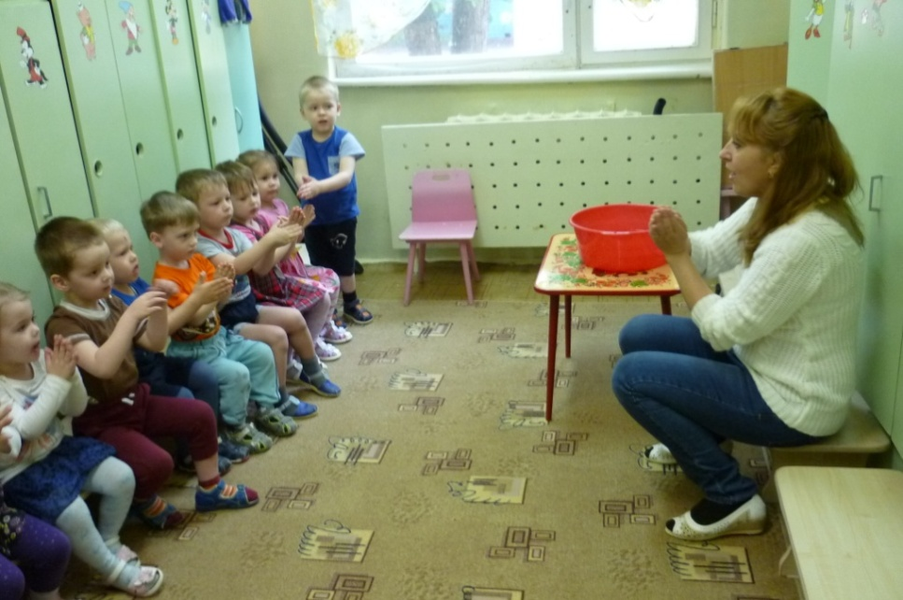


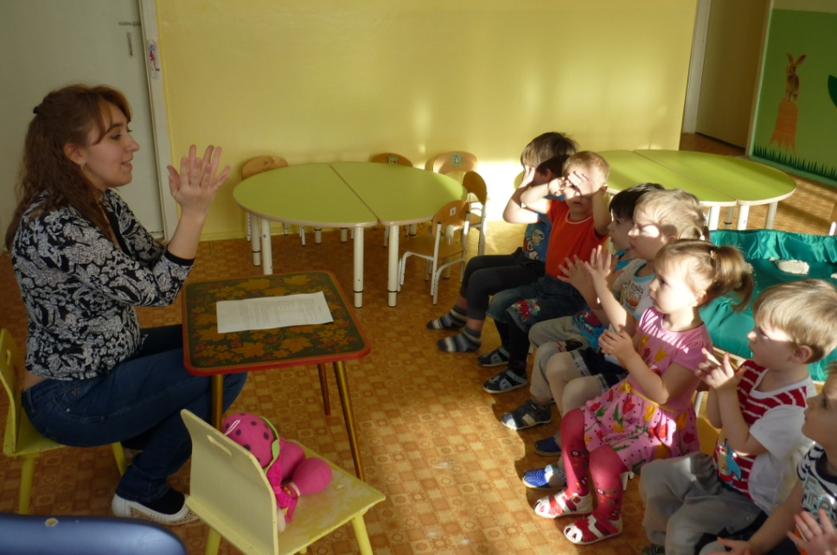
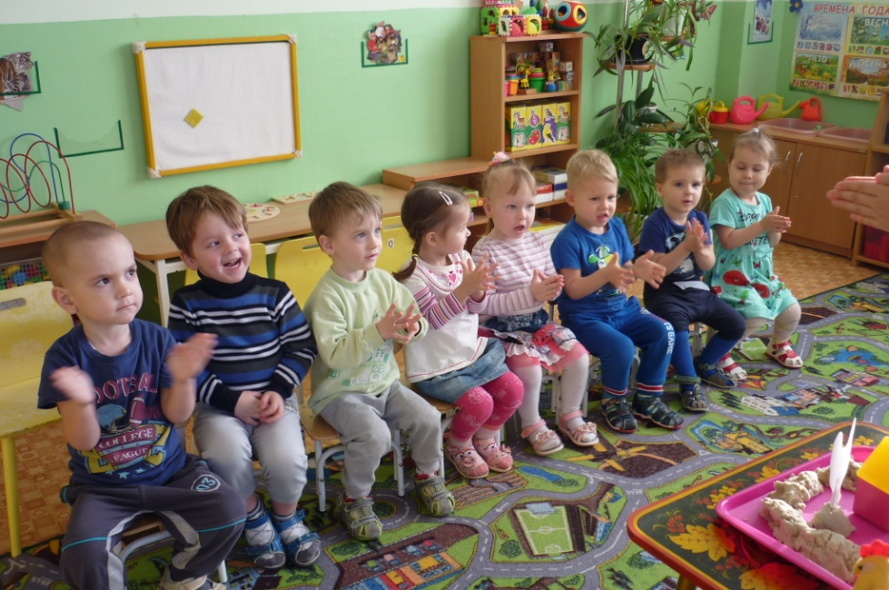



Игры на развитие мелкой моторики рук
«Наряжаем ёлку к празднику»
без предметов
«Кораблик»
«Наши нежные цветки»
«Заборчик»

Slide 9
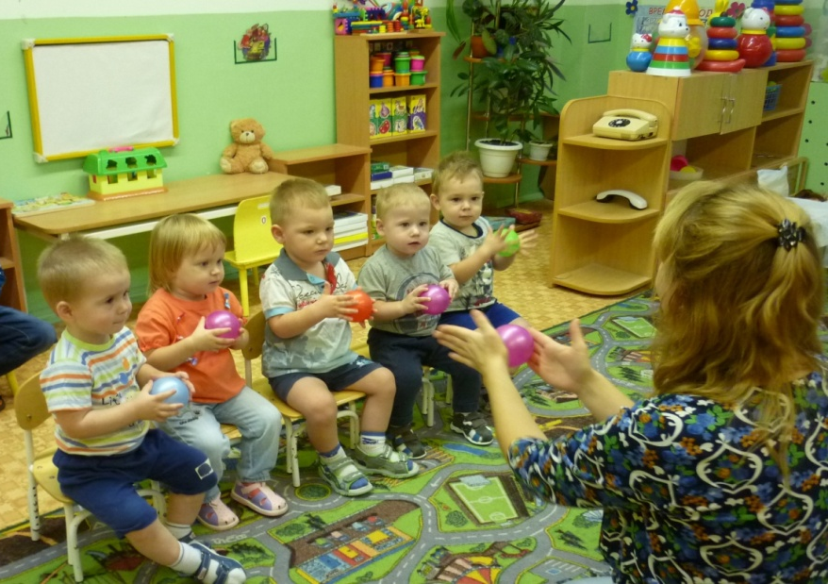
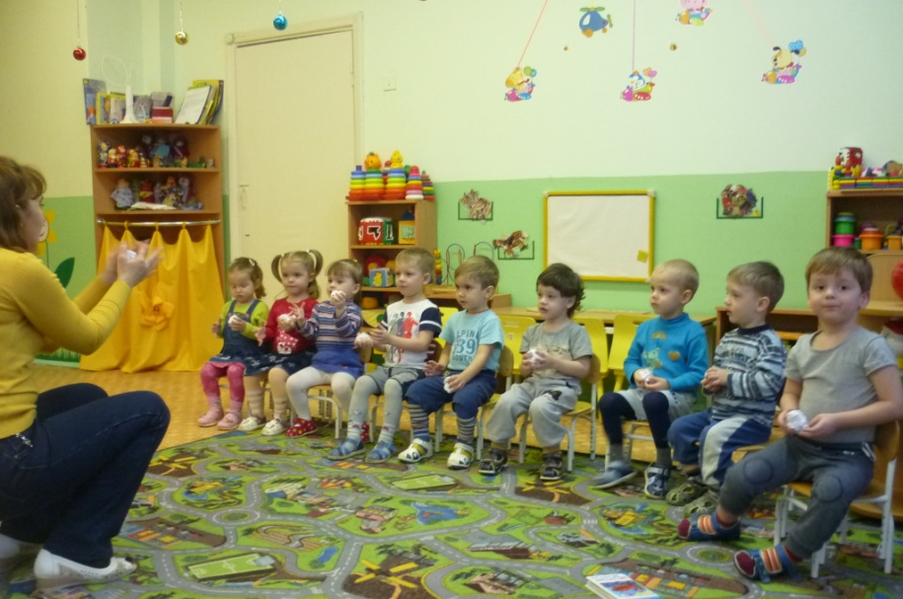


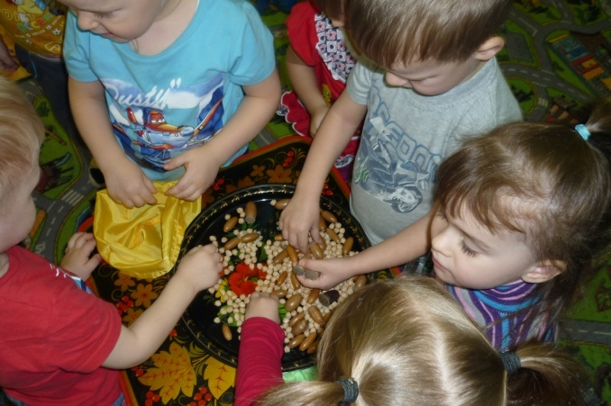


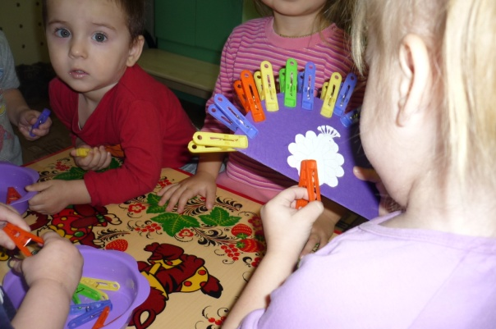

с предметами
«Покатаем шарики»
«Снежный ком в руках катаю…» катаю…»
«Разложите правильно: нут в жёлтый мешочек, жёлуди в зелёный»
«Игры с прищепками»

Slide 10
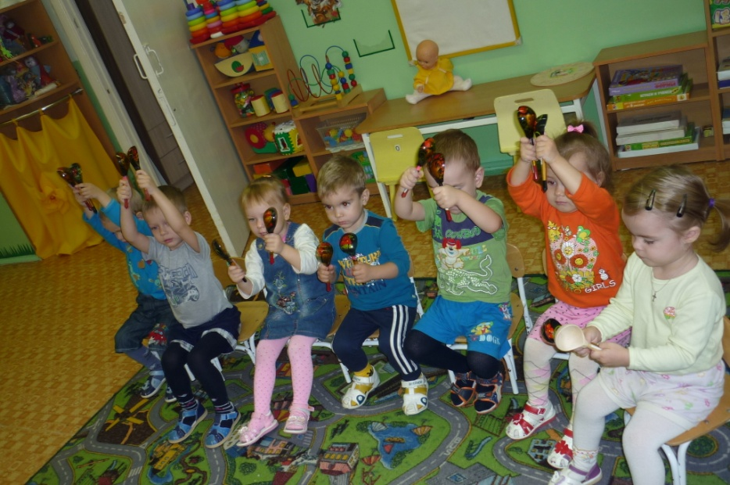
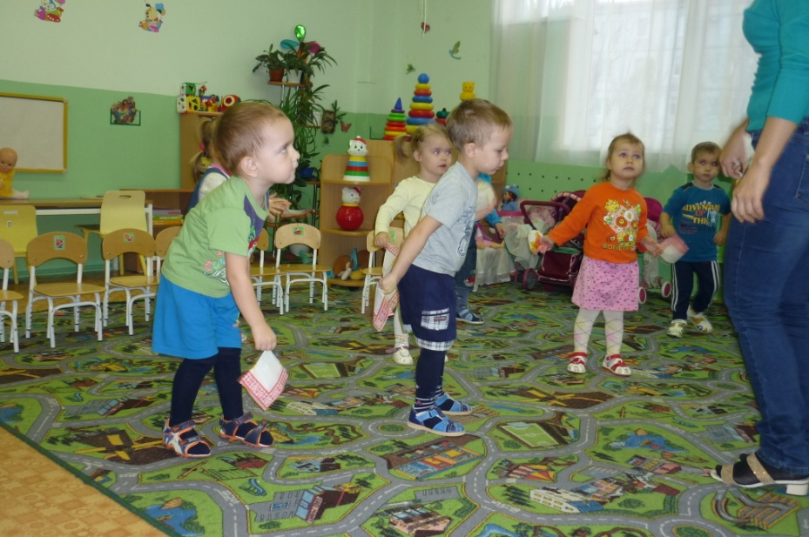

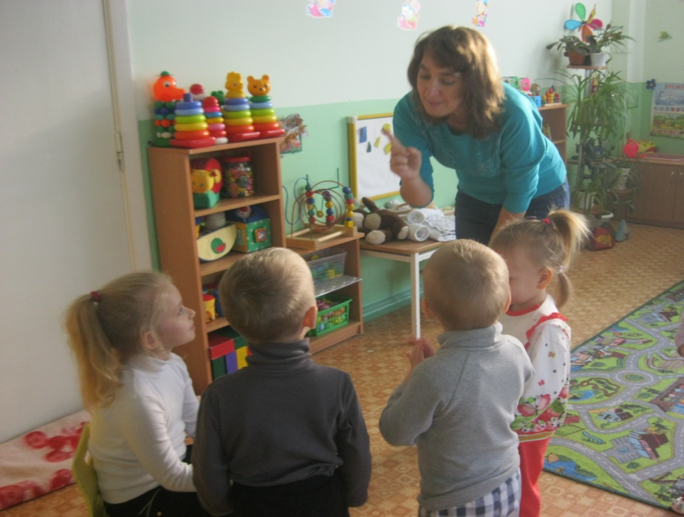
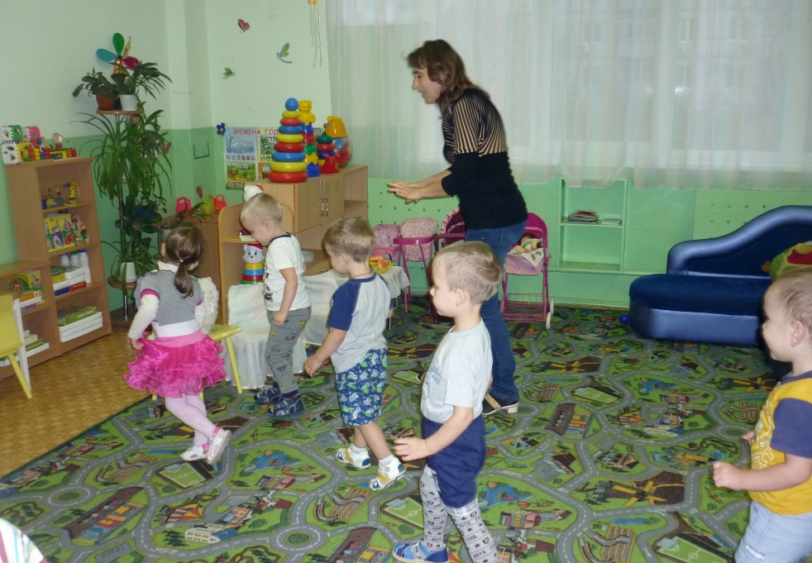

«Играем на ложках»
музыкальные игры
«Танец с платочками»
«Вот собачка лает…»
подвижные игры
«Рыжий кот в углу сидит…»

Slide 11
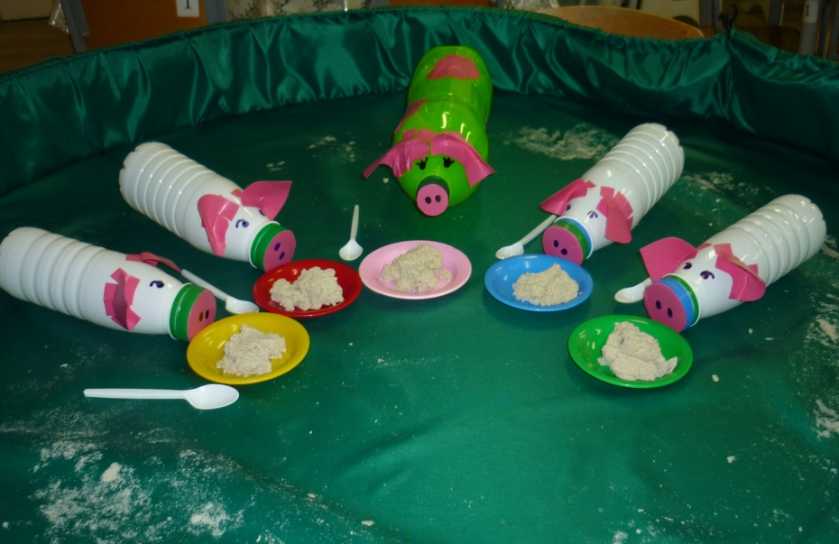
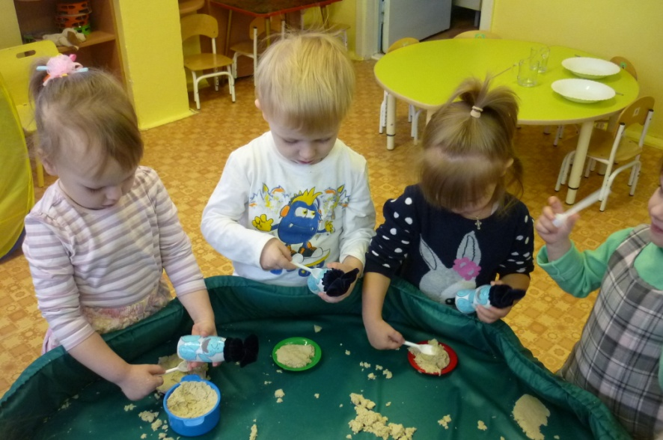

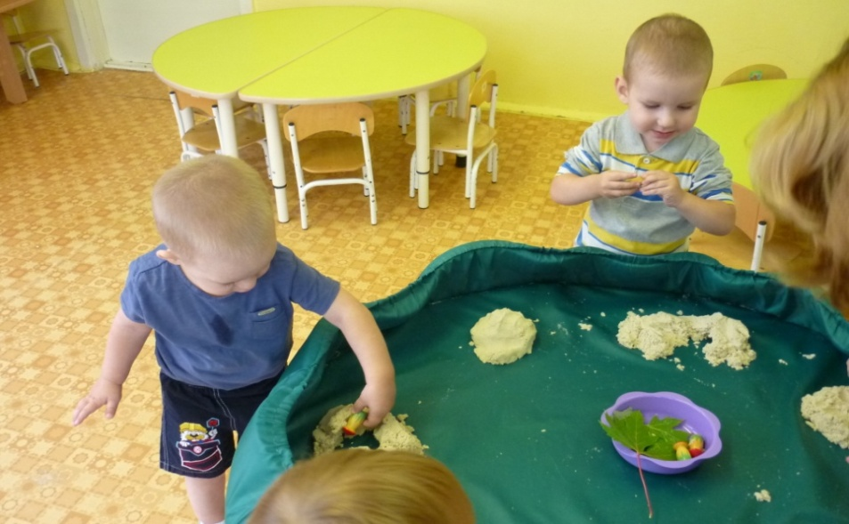

Виды игровых упражнений с кинетическим песком
игры с песком и предметами
Накормим поросят
Накормим зайчат
Поможем ёжику найти грибы

Slide 12
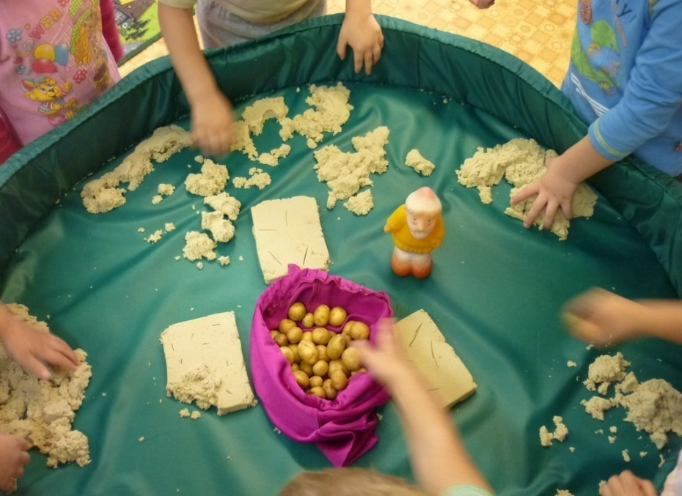
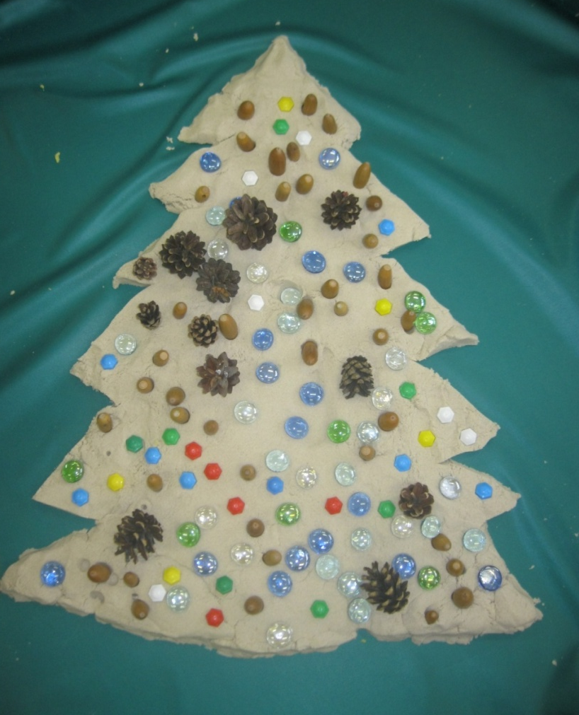
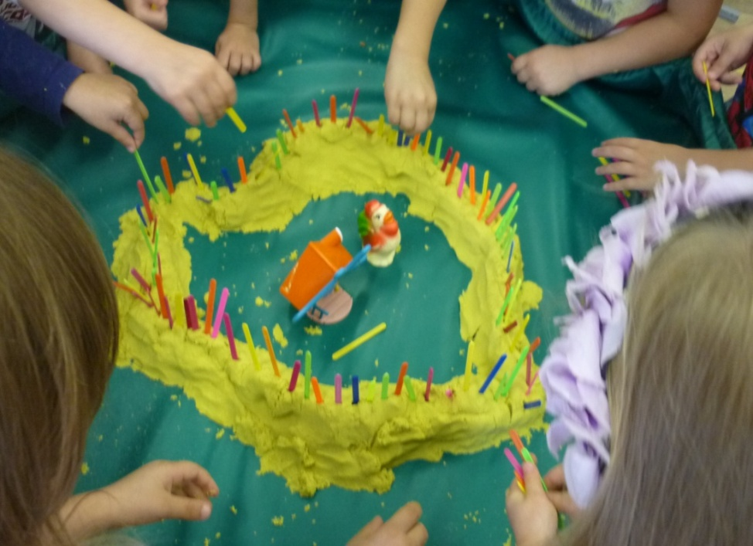
«Соберем овощи с огорода»
«Украсим ёлочку к новому году»
«Новый заборчик для петушка»

Slide 13
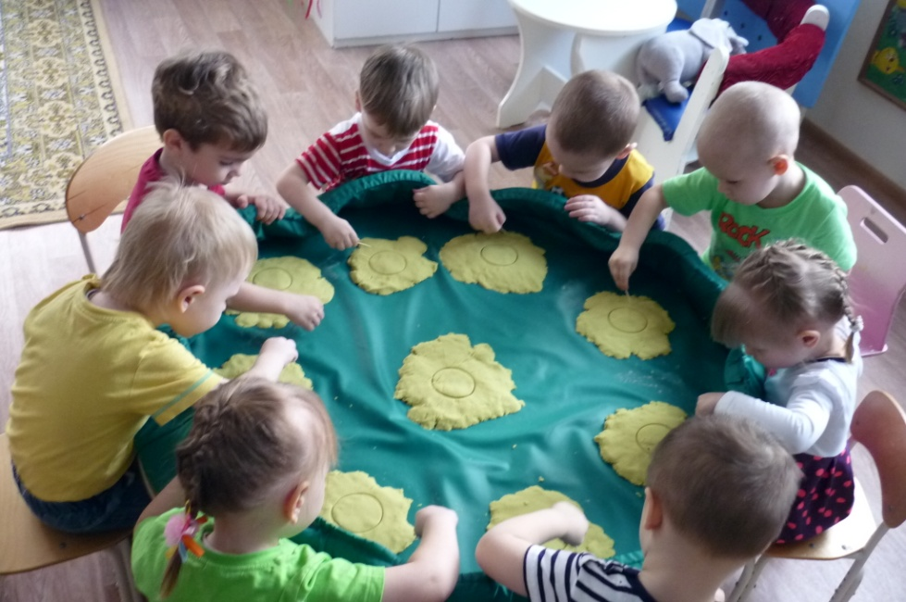
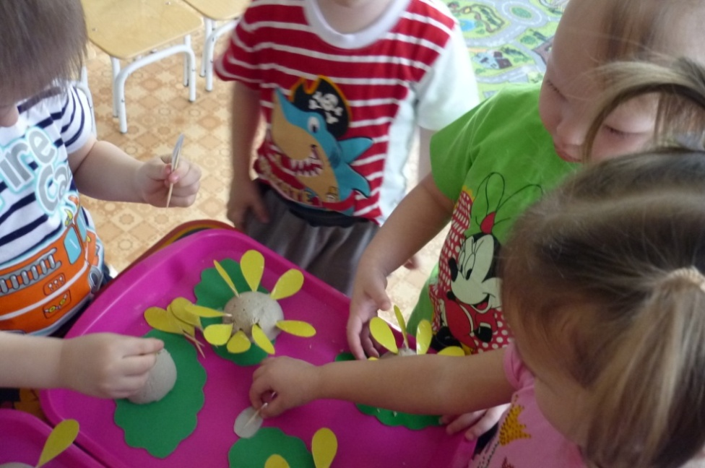

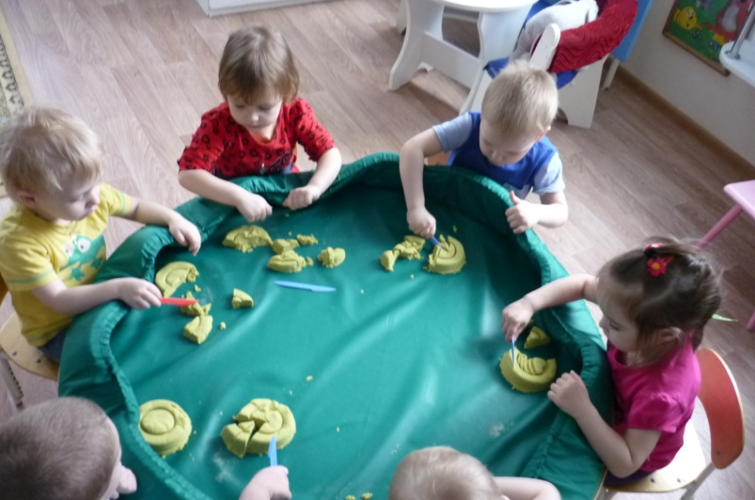
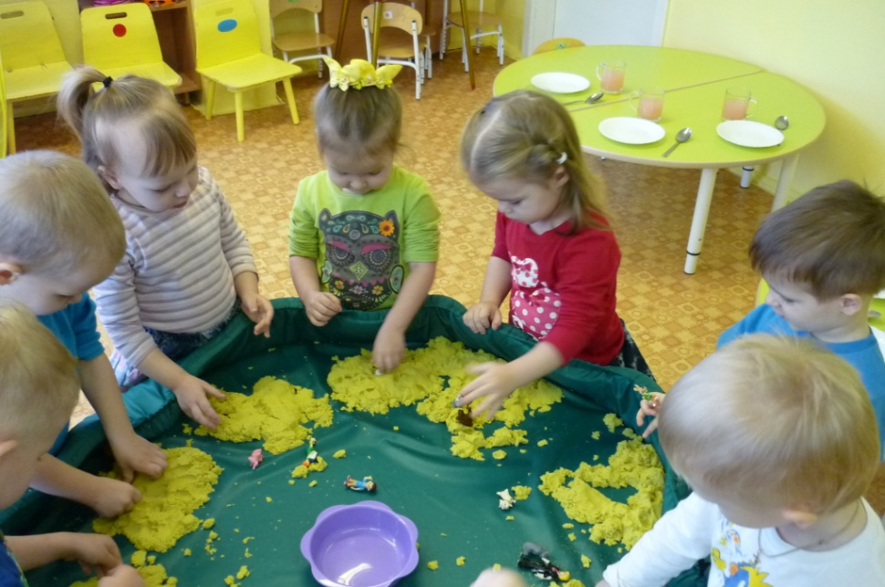
«Нарисуй Солнышку лучики»
«Цветы для мамы»
«Разрежь пирог на кусочки»
«Следы предметов на песке»

Slide 14
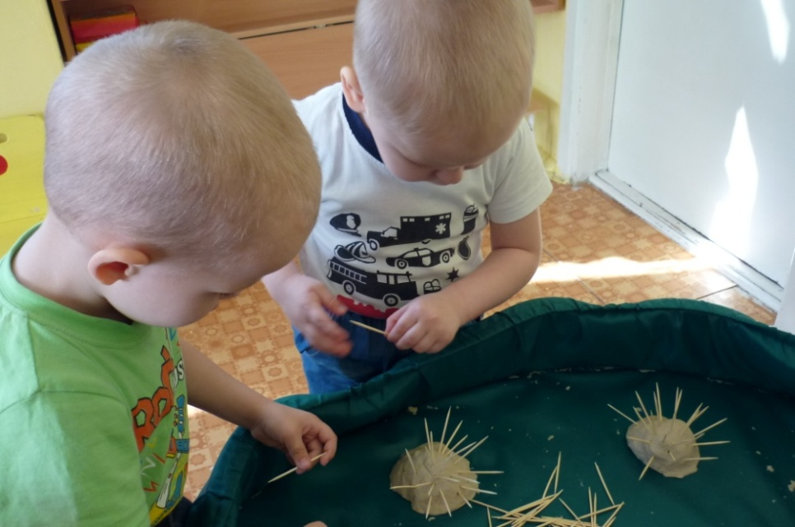
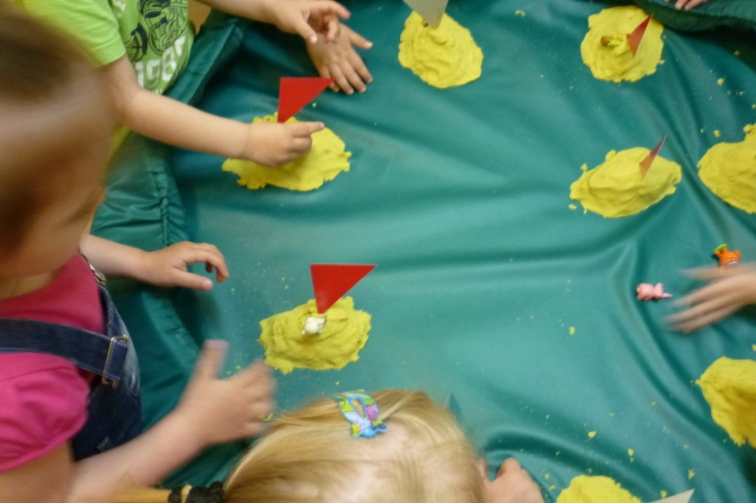


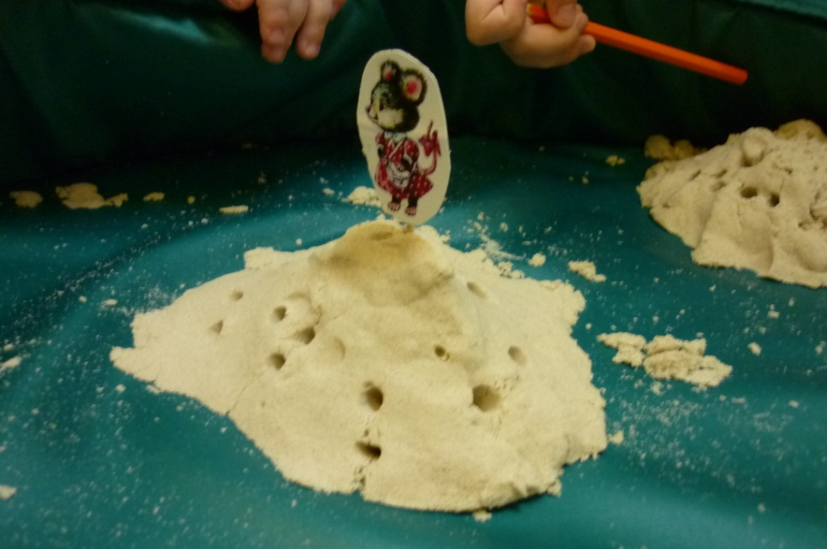
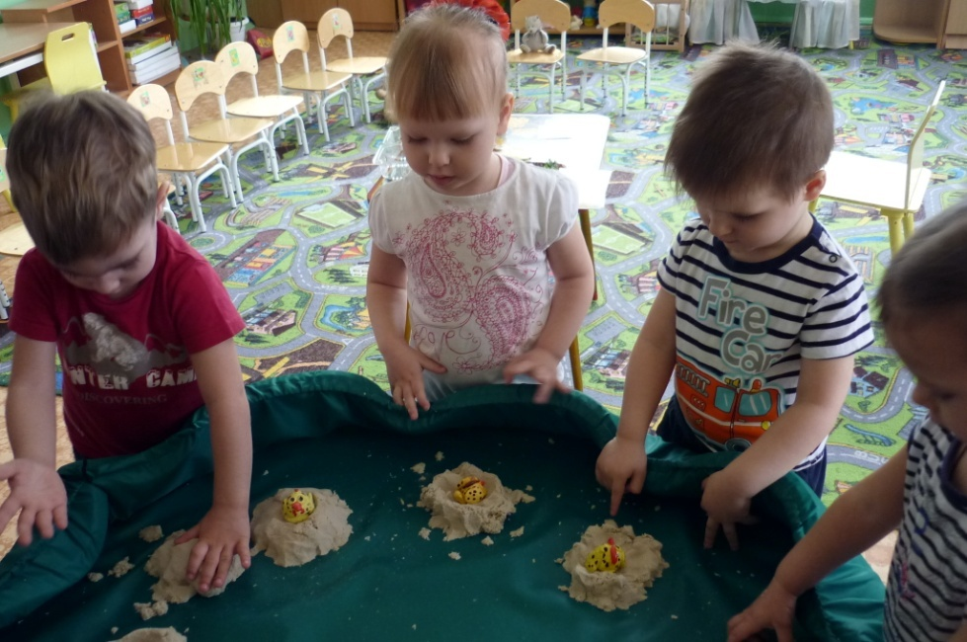



игры с песком и ладошками
«Ёжики»
лепка объёмных форм
«Кораблики»
«Норки для мышки»
«Сделаем гнёздышко из песка»

Slide 15
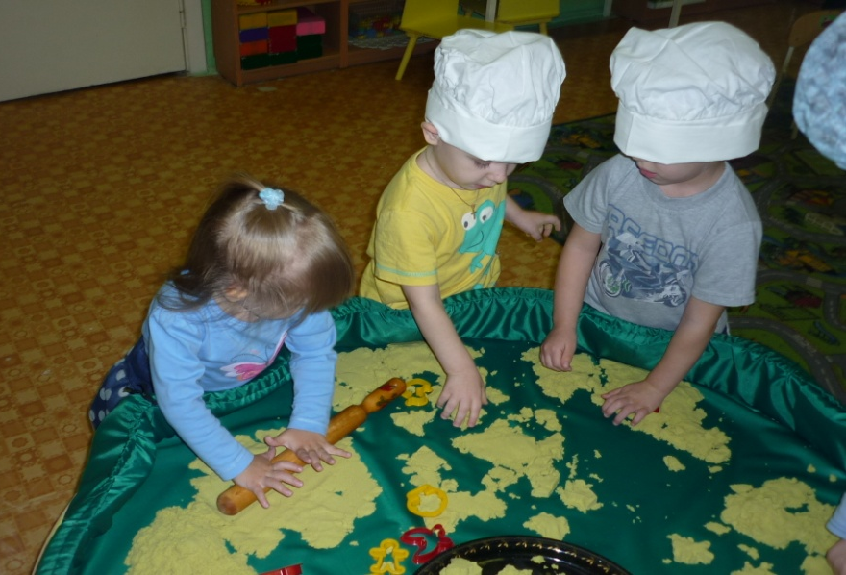
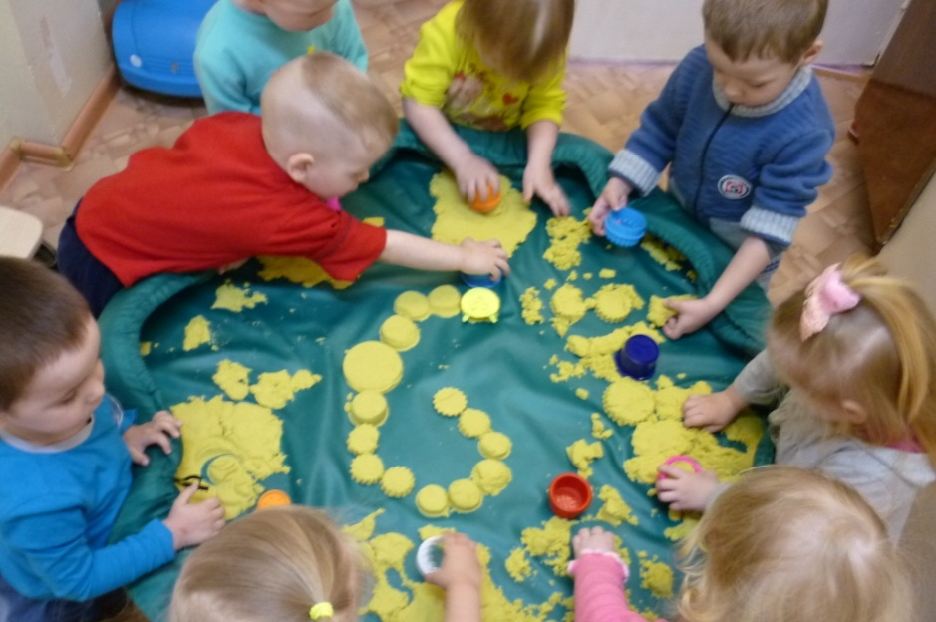
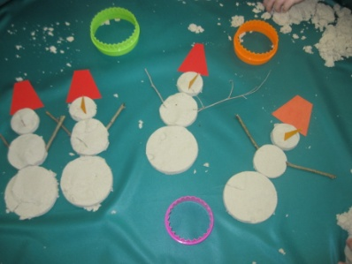
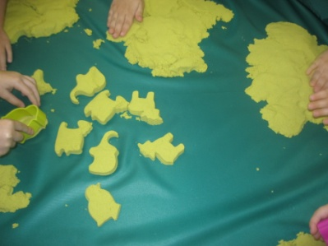
игры с формами
вырезание из песка фигур формами
«Печенье»
«Гусеница»
«Слепим снеговиков»
«Зоопарк»

Slide 16
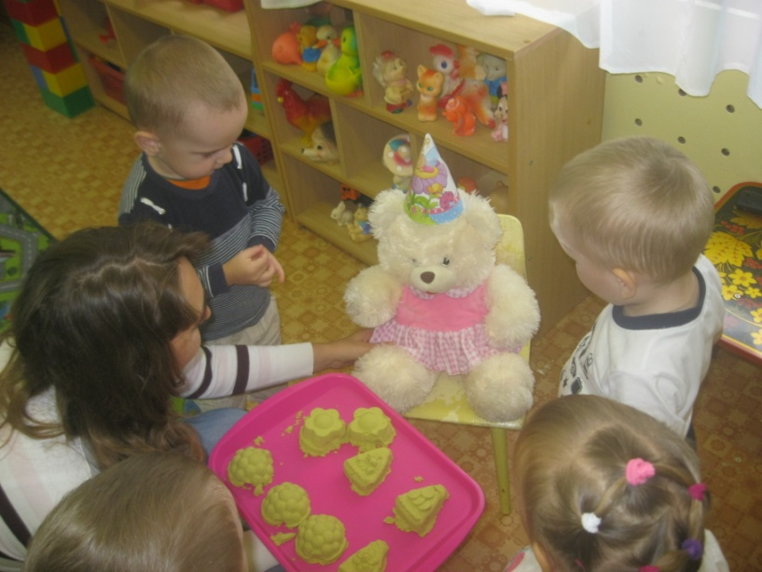
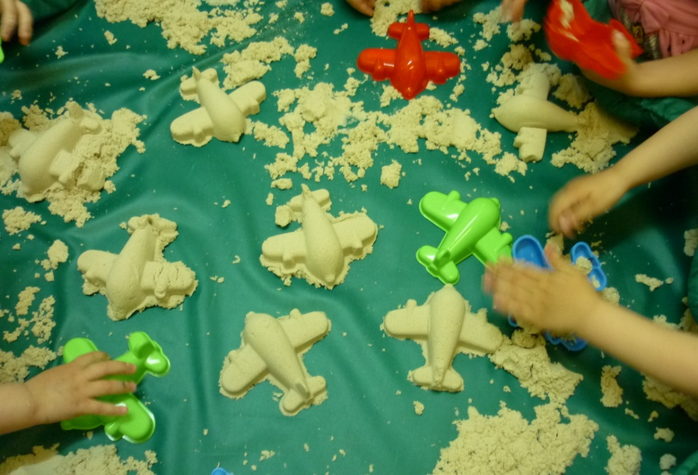
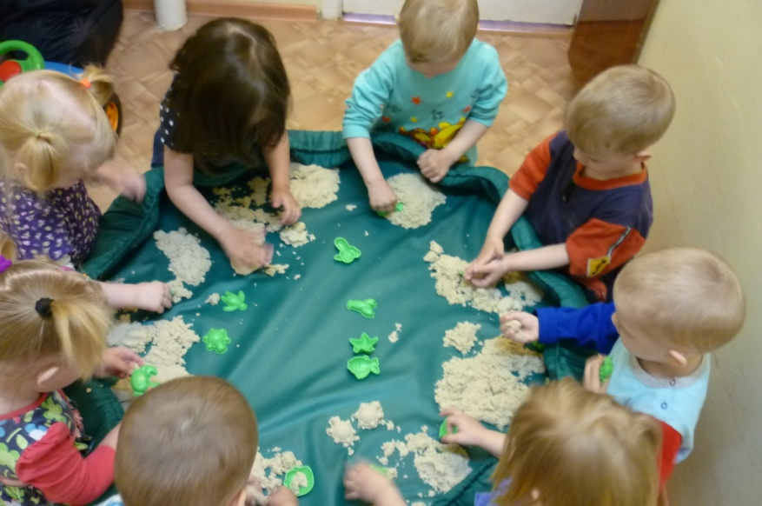
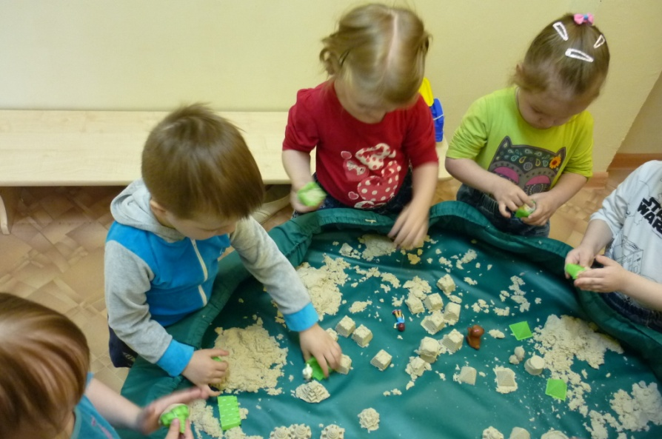
наполнение формочек для песка
«День рождения Мишки»
«Самолёт»
«Морские обитатели»
«Поиграем с игрушками Кати»

Slide 17
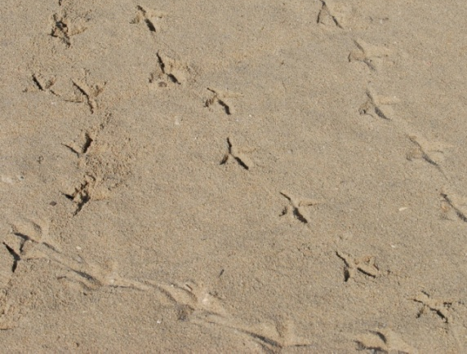
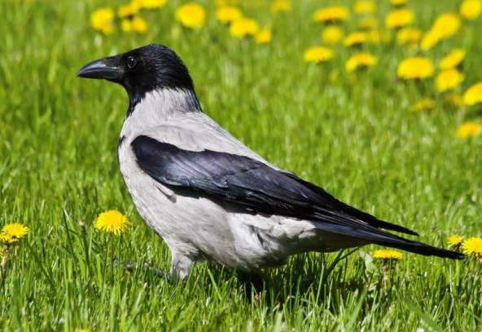
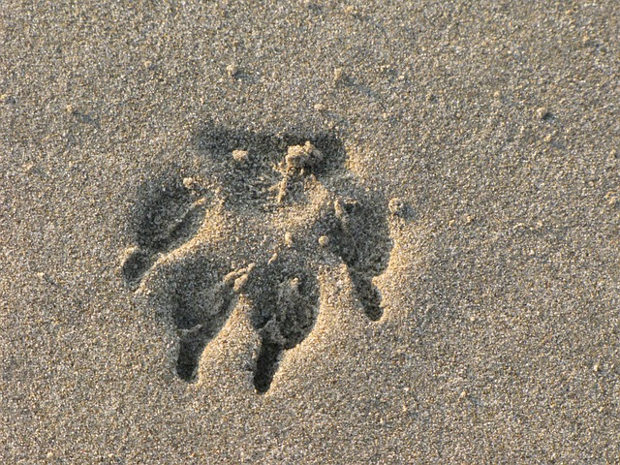
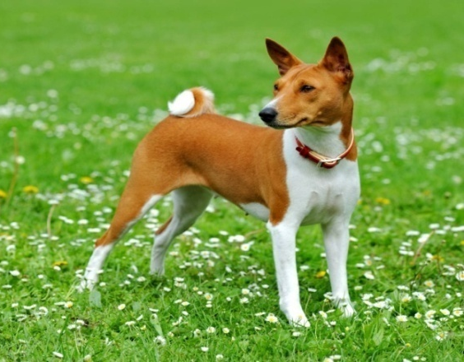
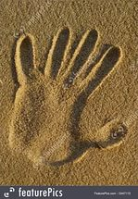
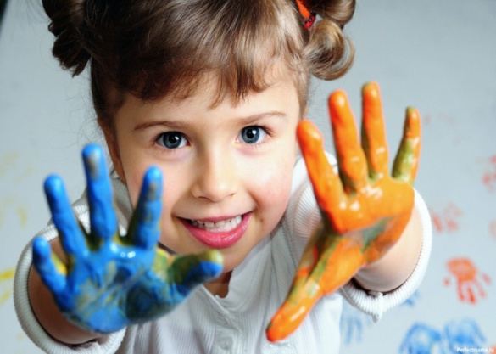
Дидактическая игра «Чей след?»

Slide 18
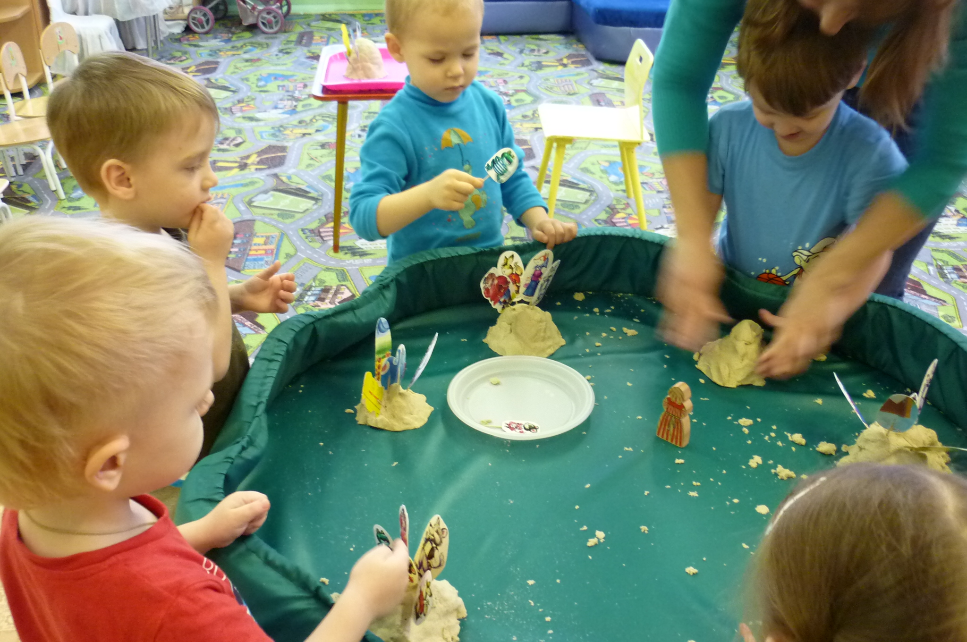



Сказка «Теремок» на песке

Slide 19

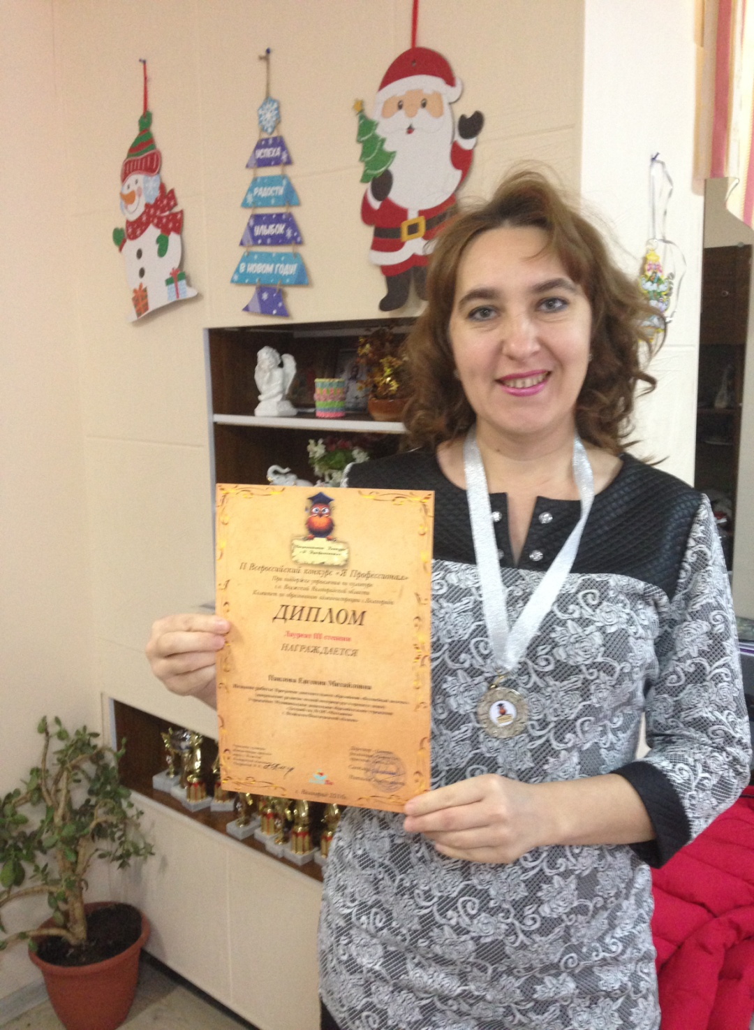

Slide 20

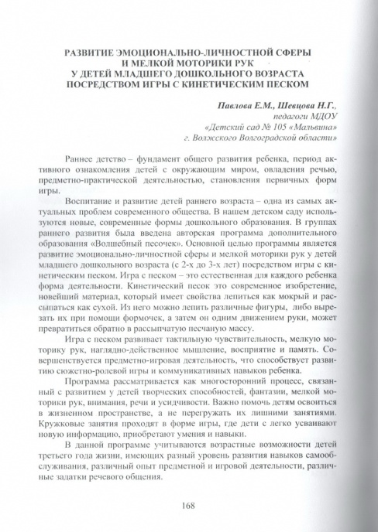
Статья по теме
«Развитие
эмоционально-личностной сферы
и мелкой моторики рук у детей младшего дошкольного возраста посредством игры
с кинетическим песком»,
стр. 168

Slide 21
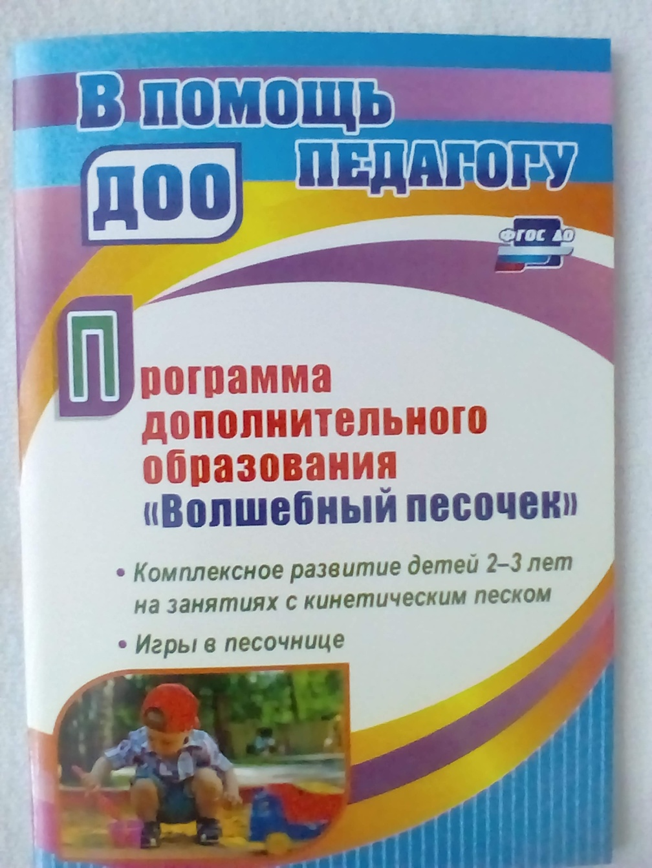
В августе 2018 года вышел книжный вариант программы дополнительного образования «Волшебный песочек»

